Slide 1
Инновационный взгляд на профессию педагога
Автор презентации:
Воспитатель: Яцына Ирина Анатольевна
МДО БУ ЦРР Д\С № 33 «Теремок»

Slide 2
Актуальность и практическая значимость
Переориентация современного дошкольного образования с традиционного обучения на выбор стратегий поддержки личностного становления каждого ребенка ставит педагогические коллективы детских садов перед необходимостью пересмотреть устоявшиеся подходы к организации воспитательно-образовательного про­цесса в дошкольных учреждениях.
Система образования не может оставаться неизменной. И поэтому мы – педагоги, обязаны совершенствовать своё педагогическое мастерство, искать новые подходы к детскому уму и сердцу, стать образцом, примером для подражания.

Slide 3




Slide 4
Раскрытие ведущих идей, проблемы
Педагоги дошкольных образовательных учреждений всегда отличались восприимчивостью ко всему новому. Развитие общеобразовательной практики способствует проявлению творческого, инновационного потенциала всех работников системы дошкольного образования.
В этой ситуации особенно важна профессиональная компетентность, в основе которой лежит личностное и профессиональное развитие педагогов. Процесс обновления образования организуется людьми. Следовательно, его проектирование, запуск и поддержка будут тем эффективней, в какой мере организаторы инновационной деятельности опираются на достижения науки и потребности общества.
На современном этапе развития дошкольного образования в соответствии с федеральными государственными требованиями к развитию детей и федеральными государственными образовательными стандартами меняется цель образовательной работы – вместо набора ЗУНов (знания, умения, навыки) предлагается формировать новые качества ребенка (физические, личностные, интеллектуальные).

Slide 5
«Современному ребёнку – современного воспитателя!» лозунг сегодняшнего дня!
Мы живём сейчас, а не в какое-то другое время, поэтому педагоги нашего коллектива уже пересмотрели свои жизненные позиции, выработали в себе новое педагогическое мышление, в педагогической деятельности встали на позицию ребенка.

Slide 6
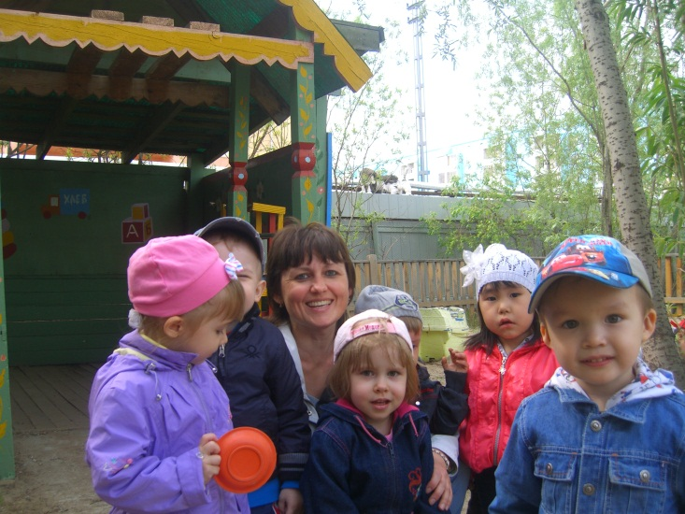
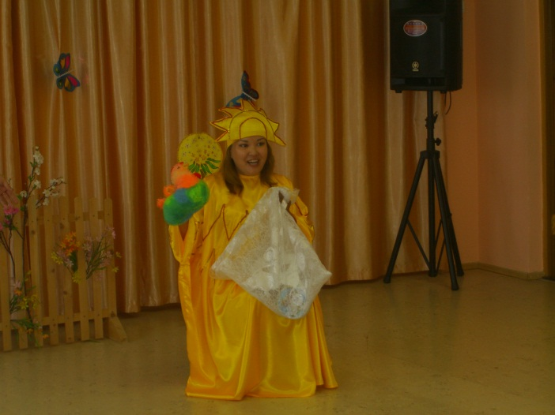
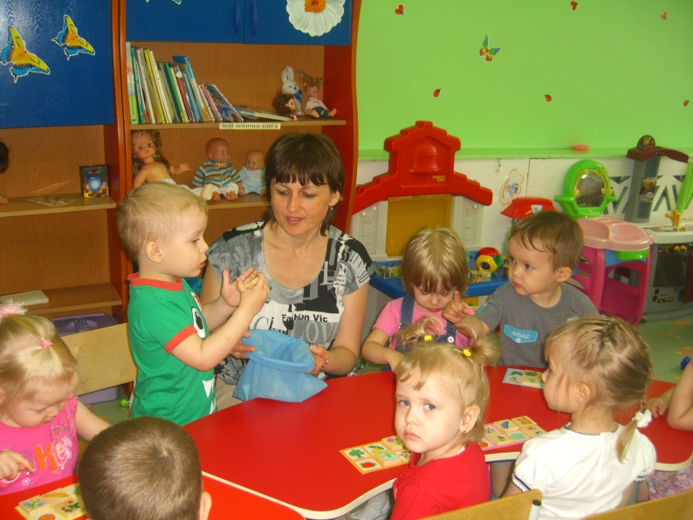
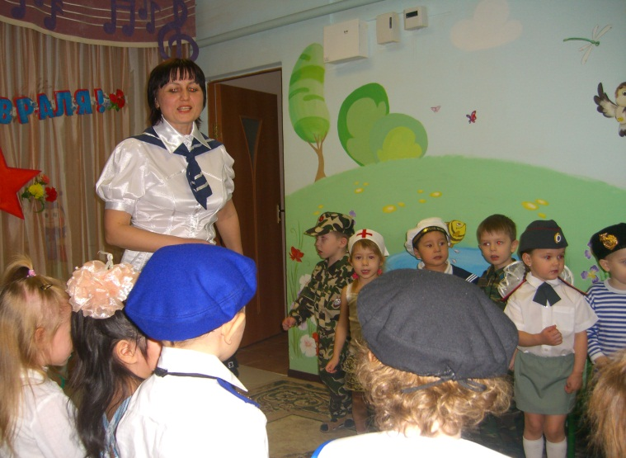
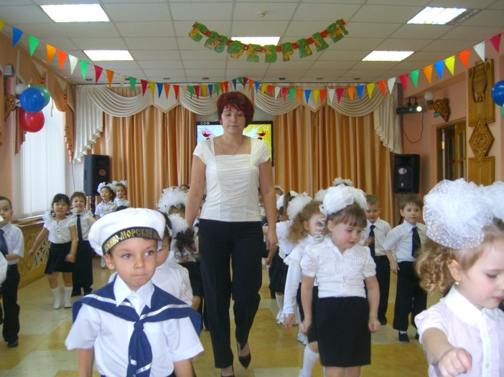

Slide 7
А кто же такой
«современный воспитатель»?!
- Человек, который живёт своей профессией, в которой достигает значительных успехов, получает прогнозируемый результат?
- Творческая личность, которая стремится найти себя?...

Slide 8
Требования к квалификации педагога
Современный воспитатель
- обладать способностью к концептуальному мышлению;
- гуманистическими ценностными мировоззренческими установками;
- рефлексивно–аналитическими, креативными, проектно–технологическими,
организаторскими, коммуникативными, исследовательскими способностями.
Должен уметь мыслить и действовать сообразно новым нормам профессиональной педагогической деятельности:

Slide 9
Что такое инновация?
Инновация (нововведение) - в социально-психологическом аспекте - создание и внедрение различного вида новшеств, порождающих значимые изменения в социальной практике. (Словарь практического психолога. Минск, 1998.)
Новый - впервые созданный или сделанный, появившийся или возникший недавно, взамен прежнего, вновь открытый, относящийся к ближайшему прошлому или к настоящему времени, недостаточно знакомый, малоизвестный. (Ожегов С.И. Словарь русского языка. М., 1978.)
Нововведение (инновация) - комплексный процесс создания, распространения, внедрения и использования нового практического средства, метода, концепции и т.д. - новшества для удовлетворения человеческих потребностей. (Полонский В.М. Научно-педагогическая информация: Словарь-справочник. М., 1995.)

Slide 10
Введение инновационных проектов в дошкольных учреждениях помогает воспитывать и обучать воспитанников в духе времени. Помогает подготовить ребят к дальнейшим трудностям связанных с их образовательным уровнем каждый педагог должен идти в ногу со временем, чтобы не отстать от своих воспитанников. Именно поэтому он должен находиться в постоянном поиске новых и интересных способов обучения.

Slide 11
Современные образовательные технологии
технологии проблемного диалога
игровые педагогические технологии
технологии продуктивного чтения
деятельностные технологии
ИКТ-технологии

Slide 12
Мир новых технологий
Мы, воспитатели, должны идти в ногу со временем, стать для ребенка проводником в мир новых технологий. Воспитатели ДОУ обязаны обеспечить полноценный переход детей на следующий уровень системы непрерывного образования, дать возможность стать участниками единого образовательного пространства РФ.
Для этого необходимо внедрение и использование информационных технологий в ДОУ.

Slide 13
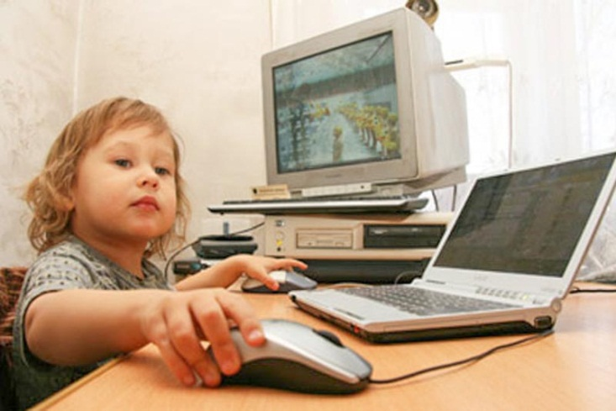
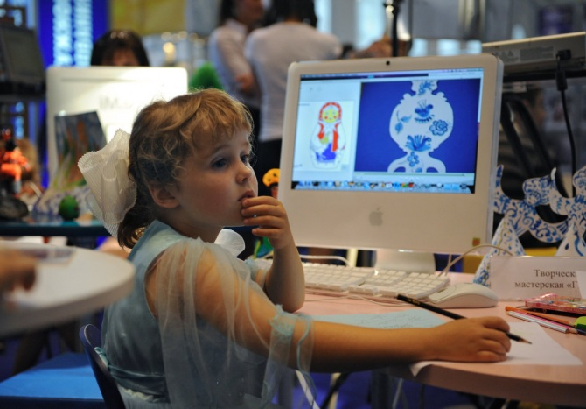
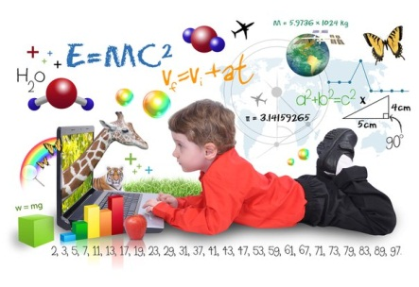

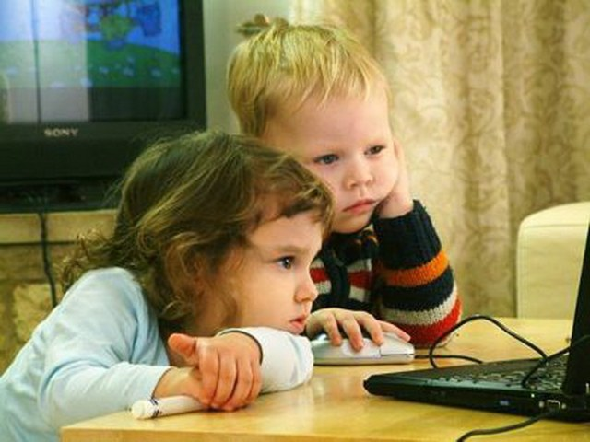

Slide 14
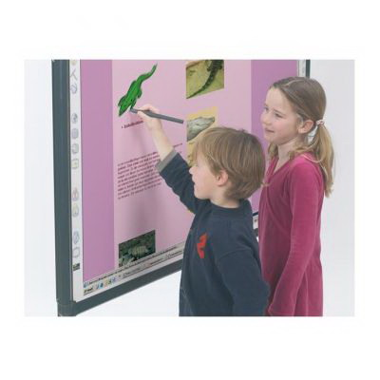
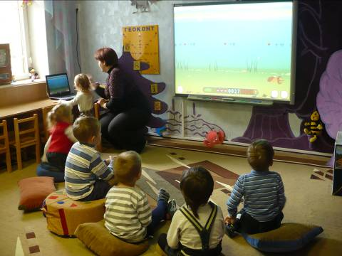
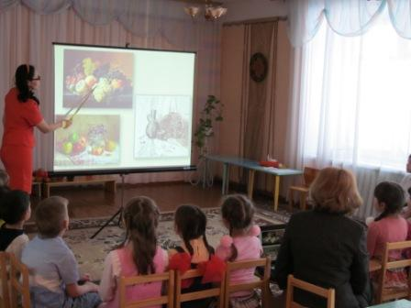
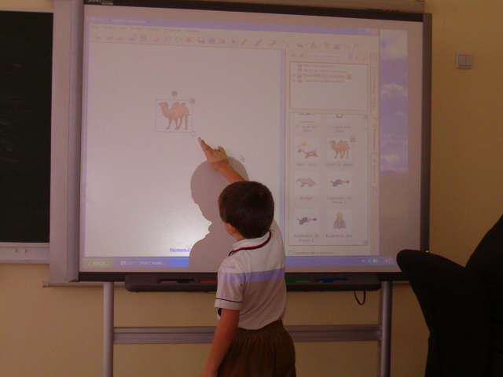

Slide 15
Основная функция современного детского сада - целенаправленная социализация личности ребенка: введение его в мир природных и человеческих связей и отношений, cпособов и норм поведения, во всех сферах жизнедеятельности.

Slide 16
Для качественного и эффективного исполнения данной функции необходимо:
- работать в режиме внедрения новшеств и инноваций
постоянно искать новые, более результативные методы воспитания и обучения
вырабатывать новые формы взаимодействия с детьми
- внедрять новые программы и концепции

Slide 17
комплекс знаний, способностей, личностных и деловых качеств, которыми должен обладать современный воспитатель:
- квалифицированный воспитатель старается изучить и понять душу и сущность каждого ребёнка
- с лёгкостью улавливает ситуацию в группе, т.е. внимательно следит за настроением всего «детского коллектива»
- воспитатель - исследователь, инициативный, широко образованный

Slide 18
Личностные качества педагога
- чувство собственного достоинства, морально - этический стержень и высокая духовность;
одарённость;
способность широкого охвата и умение раскрыть себя являются талантом;
- оригинальные методы воспитания детей;
- неординарная личность, обладающая особым типом мышления, для которого характерны высокая скорость обработки получаемой информации;
- хорошо развитая интуиция, т.е. мыслительная деятельность, осуществляемая как бы «на краю» сознания;

Slide 19
Личностные качества педагога
умение расположить к себе детей, любить их, добиться
взаимопонимания и уважения – это искусство, мастерство,
умение, талант;
терпеливость, ответственность, обязательность;
объективность, уважение к людям;
оптимизм, эмоциональная уравновешенность;
потребность в общении;
интерес к жизни воспитанников;
доброжелательность, сдержанность, отзывчивость;
трудолюбие, работоспособность;
дисциплинированность, ответственность.

Slide 20
Профессиональные качества педагога
систематическое и планомерное повышение своего профессионального уровня;
постоянное повышение качества своего труда;
- высокий уровень компетентности в своём деле;
совершенствование своих способностей, знаний, имеющихся навыков;
умение поставить цель, избрать пути её достижения;
организованность, настойчивость;
в определённой степени должен быть тонким психологом;
активность педагога;
способность к изменениям.

Slide 21
личностные качества, которые вызывают трудности в профессиональной деятельности:
отсутствие специальной педагогической и внутренней
направленности;
несоответствие уровня способностей требованиям
педагогического процесса;
отсутствие специально-педагогической, методической,
социально-психологической, компетентности.

Slide 22
современный воспитатель – это:
1. Всесторонне развитая личность, обладающий необходимыми знаниями и квалификацией для выполнения возложенных на него обязанностей.
2. Это член коллектива, способствующий успешному его функционированию и придерживающийся принятых в нём ценностей.
3. Это личность, обладающая определёнными моральными качествами, способная создавать коммуникации и поддерживать нормальное отношение с детьми и коллегами.
4. Это специалист, стремящийся к развитию своих способностей; работник, преданный делу и готовый защищать интересы детей и родителей, исполнитель определённой работы, делающий её качественно и своевременно.
5. Воспитатель – это лидер детской группы, способный занять в ней должное место и готовый взять на себя ответственность и соответствующие обязанности!

Slide 23
«Будь осторожен!»
«Не ошибись!»
«Не навреди!»
Эти слова мы должны твердить каждый день, каждый час, каждую минуту!

Slide 24
Воспитатель -
это не только профессия, это призвание, которым отмечен далеко не каждый человек, это призвание нужно заслужить, заслужить своим трудом, своим талантом, своим желанием постоянно меняться, преобразовываться, совершенствоваться!

Slide 25
Спасибо
за внимание!

